Slide 1
T.C. ÇEVRE, ŞEHİRCİLİK VE İKLİM DEĞİŞİKLİĞİ BAKANLIĞI ÇED, İZİN VE DENETİM GENEL MÜDÜRLÜĞÜ Laboratuvar, Ölçüm ve İzleme Dairesi Başkanlığı
BACA EMİSYON NUMUNELERİN TESTİNİ YAPAN LABORATUVARLARIN PERFORMANS KRİTERLERİ
Halis Emre GÜNEŞ
Çevre Mühendisi

Slide 2
Genel Değerlendirme
PERFORMANS KRİTERLERİ
Baca emisyon numunelerinin analizlerinin yapıldığı laboratuvarlarda yapılan incelemeler de;
Baca numunelerinin analiz yöntemleri için özellikle belgelenmiş çalışma prosedürünün olmadığı,
Analiz personeline emisyon numunelerinin analizi konusunda verilen sınırlı eğitim,
Standart / referans yöntemlerden değişik ‘Varyasyonlar’
Yöntemin performans özelliklerinin belirlenmemesi,
Yeterli / uygun Kalite Kontrol eksikliği,
Kalibrasyon kontrolü veya ekipman bakımı ile ilgili eksiklikler,
Yöntem hassasiyetinin uygunluğu belirlemek için yeterli olmaması,
Laboratuvarları teslim etmek için numunelerin getirilmesindeki gecikmeler.(Genel)
İş birliği yapılan dış laboratuvarların yeterliliği konusunda kontrol yapılmaması,

Slide 3
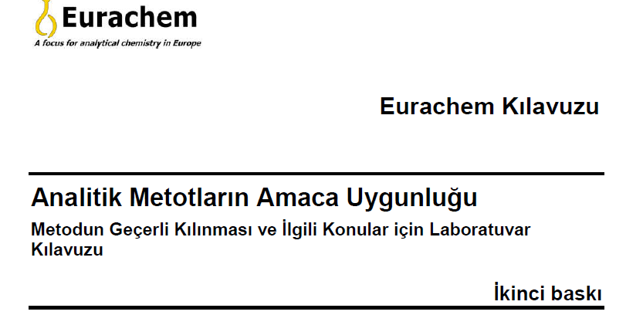
PERFORMANS KRİTERLERİ
Test yöntemi seçilirken çok sık yaşanan hatalar aşağıda ki gibidir;
• Standartta belirtilen matrisin uygulanmaması veya farklı standartların emisyon numunelerinin analizinde kullanılmaya çalışılması (atık su, toprak vb.)
• Uygun ölçüm aralığının seçilememesi,
• Uygulama kolaylığı olmayan metotların seçimi,
• Uygun ölçüm aralığının seçilememesi, (Ölçüm Sınırı, düzenleyici ELV’nin en az 1 / 10’u olmalıdır)
• Uygulama kolaylığı olmayan metotların seçimi,

Slide 4
PERFORMANS KRİTERLERİ
•Selectivity and Specificity (seçicilik ve hassasiyet)
•Accuracy (doğruluk)
•Kesinliği (precision) (Örek grubu içerisinde ve toplu grup içerisinde)
•Range and Linearity (aralık ve doğrusallık)
•Detection Limit (Algılama sınırı)
•Limit of Quantitation (Tayin sınırı)
•Robustness & System suitability (Sağlamlık ve Sistem uygunluğu)
•Uncertainty of Measurement (Ölçüm belirsizliği)

Slide 5
PERFORMANS KRİTERLERİ
Algılama sınırları;
Her hangi bir numunenin analizini yapan laboratuvarlarda; herhangi bir yöntem için yapılan validasyon çalışmalarının en tartışmalı kısmı bu konudur. Baca gazı örneklemelerinde doğrudan örnekleme hacmi ve süresinin için kullanılan ISDL hesaplarının büyük farklılıklar göstermesine sebep olmaktadır.
Genel olarak üç ana yolla elde edilebilir
- Tekrarlanabilirlik koşulları altında tek bir partide birden fazla elde edilen boş numune kullanılması;
• Basit, Hızlı, ancak bir analist cihaz kurulumuna bağlı
• Analistler arasında veya zaman içinde çoğaltılamaz
–Kalibrasyon eğiminden (doğrusal / kuadratik olduğu varsayılır)
–Tekrarlı birden çok partiye dayalı hesaplama
• Sağlam ve genellikle yukarıdakinden daha güvenilir bir tahmin sunar.
(MCERT, SEPA, EPA İE bu yöntemi esas alır)

Slide 6
PERFORMANS KRİTERLERİ
Yuarıda emisyon numunelerin analizinde kullanılan metotların doğrulanması ile ilgili genel hatlarıyla TÜRKAK Kılavuzu özelde MCERT belgesi yer almaktadır.

Slide 7
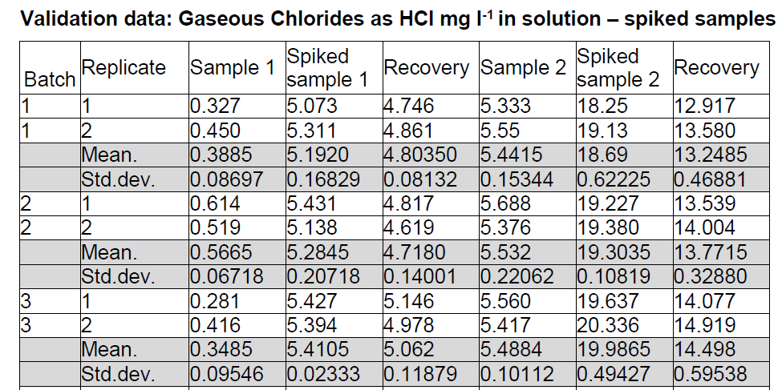
PERFORMANS KRİTERLERİ
MCERT Performans standardı EK-C’de ‘’Performance standard for laboratories carrying out testing of samples from stack emissions monitoring’’ örnek bir çalışma yer almaktadır.

Slide 8
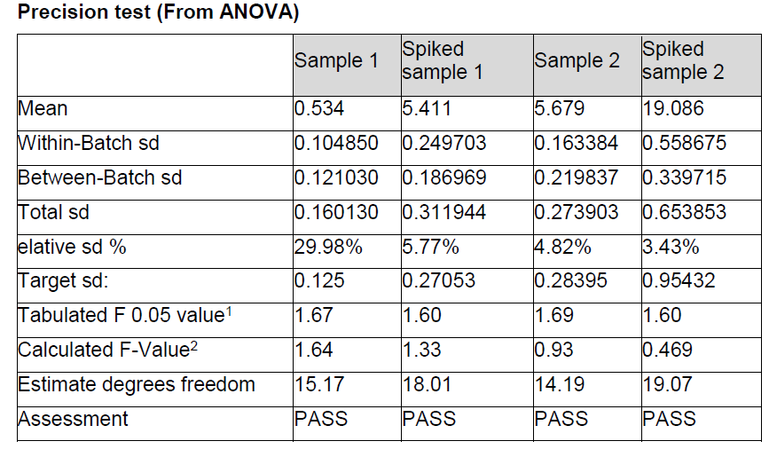
PERFORMANS KRİTERLERİ

Slide 9
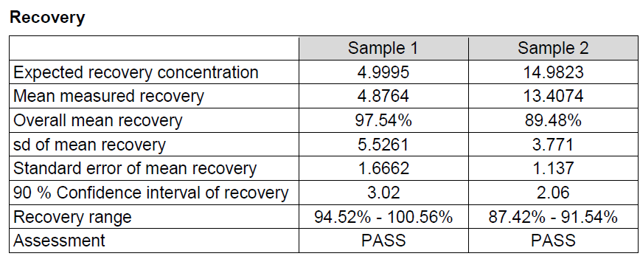
PERFORMANS KRİTERLERİ

Slide 10
PERFORMANS KRİTERLERİ
EN ISO / IEC 17025 standırdına uygun olarak MCERT tarafından hazırlanan bu performans standardı belgesinde;
Laboratuvarlar analiz edilecek matrisin doğrulandığından emin olmalıdır
Yöntemin kesinliği (precision) ve Ölçümün sapması (bias) hedeflerinin karşılandığını göstermelidir. Uygun hedefler için belgenin Ek A'da yer alan değerler kullanılabilir.
Kalibrasyonun doğrusallığını onaylanmalıdır.
Tespit sınırı, EN 1948 dışındaki tüm parametrelerde Ek B'deki prosedürler kullanılarak tahmin edilmelidir.
Konsantrasyon aralığının en alt ucunda bir konsantrasyona sahip bir CRM veya bir matris numunesi, performansı doğrulaması için kullanılacaktır. (örneğin, düşük konsantrasyonlu spike numunesi).
Çalışmalar 10 serbestlik derecesinde yapılmalı. Bunu sağlamak için yenilenen 11 parti numunenin analizi gerçekleştirilmelidir. Bu prosedür genellikle 11 parti olarak 11 x 2 testi olarak adlandırılır ve Her test malzemesinin 2 kopyası analiz edilir.
Hassasiyet, varyans analizi (ANOVA) kullanılarak tahmin edilmelidir.

Slide 11
PERFORMANS KRİTERLERİ
Sonuçların geçerliliğini sağlamak için İç Kalite Kontrolü
Sertifikalı referans veya referans malzemeyle,
Kurum içi kalite kontrol malzemesiyle,
Spike numunesi ,
Diğer seçenekler - sunulan örneklerin kopya analizleri
Yapılmalıdır.

Slide 12
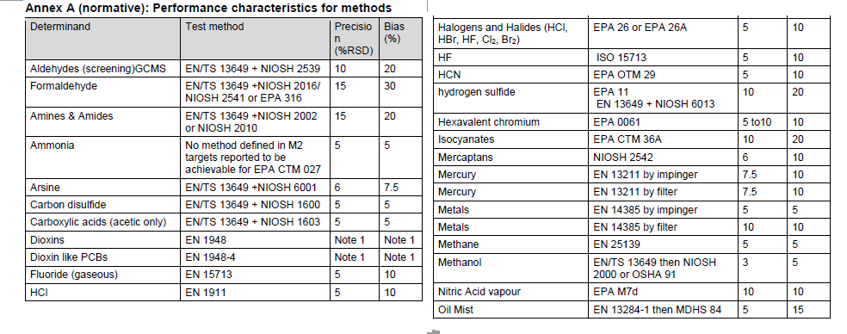
PERFORMANS KRİTERLERİ

Slide 13
Kesinliğin değerlendirilmesi
PERFORMANS KRİTERLERİ
1- Tekrarlanabilirlik
2- Ara Düzey Kesinlik (Laboratuvar içi tekrar üretilebilirlik)
3- Tekrar Üretilebilirlik (laboratuvarlar arası tekrar üretilebilirlik)
Kesinliğin değerlendirilmesi için deneysel tasarımlar
1- Basit eşleştirme çalışması (Gerekli ölçüm koşullarına uygun bir numunenin tekrarlı analizine dayanır)
2- iç içe geçmiş tasarım ( Analist, cihaz ve laboratuvar gibi çeşitli parametrelerin değiştirilmesinin etkisi incelenir.)

Slide 14
Kesinliğin değerlendirilmesi
PERFORMANS KRİTERLERİ

Slide 15
Kesinliğin değerlendirilmesi
PERFORMANS KRİTERLERİ

Slide 16
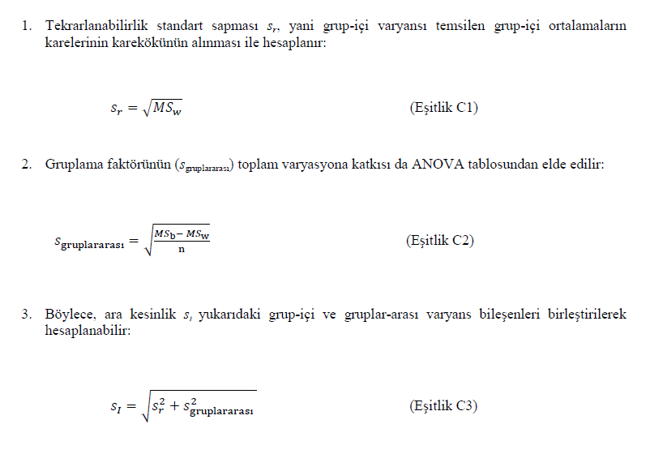
Kesinliğin değerlendirilmesi
PERFORMANS KRİTERLERİ
1- P veri grubu aynı sayıda kopya içeriyorsa (n), N= P*N buda serbestlik derecesini verir.

Slide 17
Kesinliğin değerlendirilmesi
PERFORMANS KRİTERLERİ
Eğer veriler farklı laboratuvarlardan geliyorsa Eşitlik-3 te yer alan St yerine yerine ayrım yapmak için SR yazılır.
Kesinliğin sınırları:
1- Tekrarlanabilirlik sınırı, denklem kullanılarak belirlenir
r= t* √2* Sr bu tekrarlanabilirlik sınırları içerisindeki farkın güven aralığıdır (%95 güven düzeyinde)
Farklı laboratuvardan elde edilen sonuçlar için
R= t* √2* SR
İki kuyruklu öğrenci testi yerine uygun bir yaklaşım olarak aynı serbestlik derecesine sahip numuneler için 2 değeri, numunelerin serbestlik derecelerinin farklı olması halinde 2,85 değeri kullanılabilir.

Slide 18
Ölçümün sapmasının (Bias’ın değerlendirilmesi)
PERFORMANS KRİTERLERİ
Gerçeklik test sonunucu beklentisi veya ölçüm sonucu ile gerçek değer arasındaki anlaşmanın yakınlığıdır. Gerçeklik normalde yakınlık (bias) olarak ifadeedilir.
Ölçüm sonucunun ortalaması ile referans olarak kabul edilen bir değerle karşılaştırılarak bulunur.
Bias bilinen miktarda analit içeren uygun bir örneğin tekrar edilen analizleri sonucu bulunur. Sık sık yüzde olarak ifade edilir.
Recovery (geri kazanım) değerlendirilirken kullanılır.

Slide 19
Ölçümün sapmasının (Bias’ın değerlendirilmesi)
PERFORMANS KRİTERLERİ
Bias tek bir numune kullanılarak değerlendirilecekse iki kuyruklu bir T testi kullanılarak yapılmalıdır.

Slide 20
Ölçümün sapmasının (Bias’ın değerlendirilmesi)
PERFORMANS KRİTERLERİ
İstatiksel olarak Bias’ın değerlendirilmesi;
1- İstatiksel olarak .öğrenci T testi yapılarak değerlendirilebilir.
2- Mevcut bir yöntemle karşılaştırma;
Bu yöntemde iki veri kümesinin ortalamasında önemli derecede fark olmadığının kabulü halinde F testi yapılarak değerlendirme yapılabilir.

Slide 21
Ölçümün sapmasının (Bias’ın değerlendirilmesi)
PERFORMANS KRİTERLERİ
3- Tek örneğin tekrarlı analizi yerine birkaç farklı örneğin her birinin analizlerinin yapılması suretiyle karşılaştırma yapılabilir. Bu yöntemde t testi denklemi;
Burada d’nin sıfırdan önemli ölçüde farklı olup olmadığını belirlemek için farkların ortalaması ve standart sapması (d,Sd) kullanılarak gerçekleştirilir.
Burada n veri çiftlerinin sayısıdır.

Slide 22
Doğruluğun (Accuracy) değerlendirilmesi
PERFORMANS KRİTERLERİ
Bir test sonucu ile gerçek değerin arasındaki uyumun yakınlığıdır. Doğruluk tek bir ölçüm sonucunun değerlendirilmesidir. Hem kesinliği hemde biasın etkilerini içerir.

Slide 23
TEŞEKKÜRLER
Halis Emre GÜNEŞ
Çevre Mühendisi
hemre.gunes@csb.gov.tr
LABORATUVAR, ÖLÇÜM VE İZLEME DAİRESİ BAŞKANLIĞI
Endüstriyel Kirlilik İzleme Şube Müdürlüğü

